Slide 1
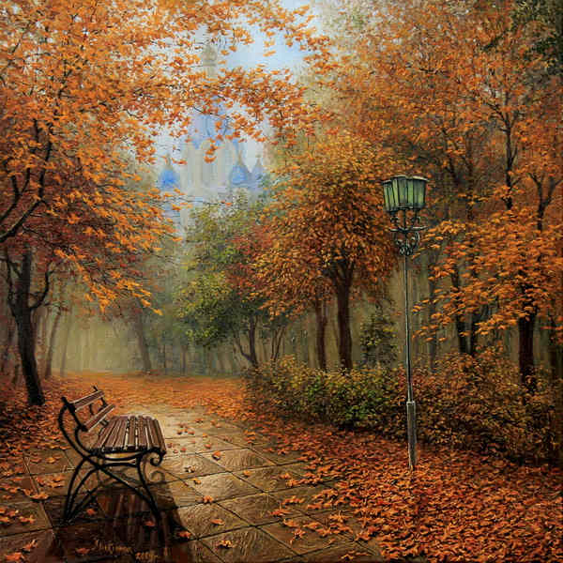
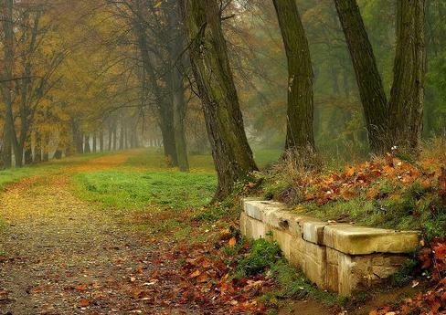
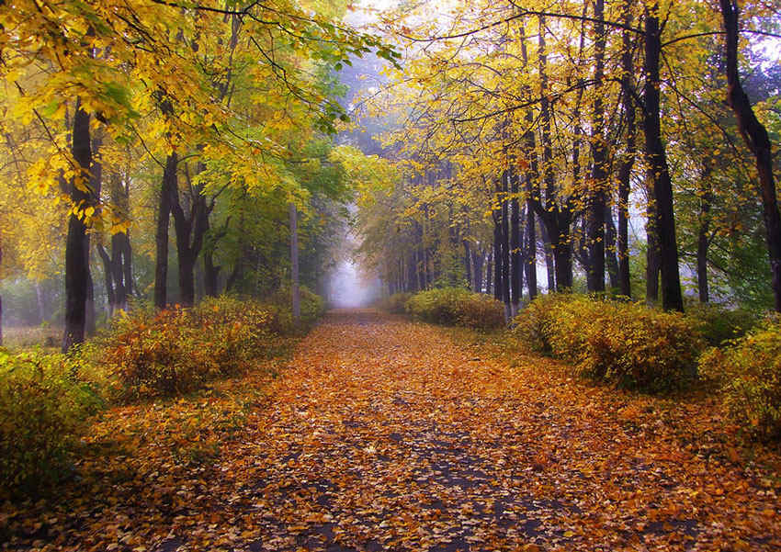
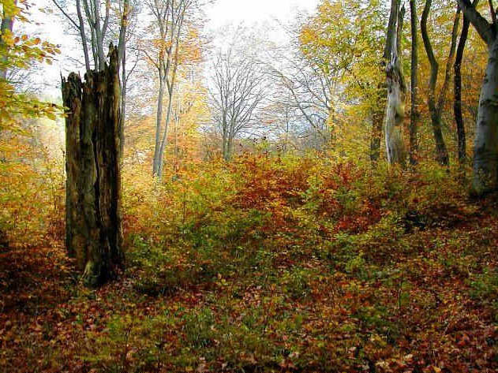
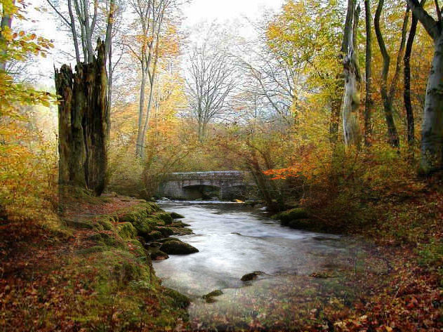
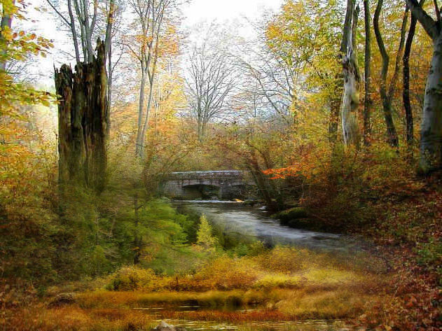
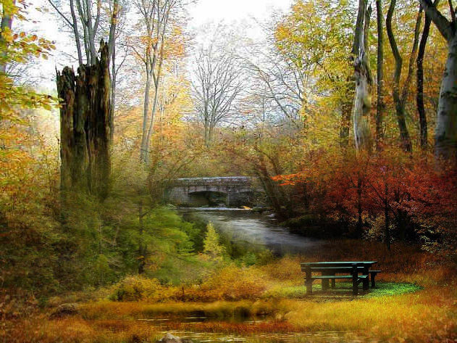



Manipulacion de imagenes, Ines
Tubes – Anna y Liza
Melancolia
Audio - Giovanni Marradi – The impossible Dream
Pedro Miguel Obligado
Es otoño. Estoy solo. Pienso en ti. Caen las hojas…
Vaga la melancolía de una pena que ignoro.
El viento que estremece marchitas congojas,
pasa como un recuerdo por el bosque sonoro.
Estoy solo. Se siente que el otoño es un viaje…
Hay un alma que llora porque alguien se despide.
Este ocaso de plantas que enrojece el paisaje,
con mi desalentada serenidad coincide.
Caen las hojas. La selva trágica se derrumba.
Desparrámase un sauce cual generosa fuente.
Las hojas más diversas tienen la misma tumba,
y entremezcladas ruedan en un mismo torrente.
inesgaret@gmail.com
Es otoño. Parece que un ensueño renuncia,
que un desencanto esparce las efímeras galas…
Una dorada pompa que a la muerte denuncia,
con el follaje mustio forma una lluvia de alas.
Pienso en ti, oyendo un canto perdido en lontananza.
Cantan las cosas muertas, la música del vuelo.
Como mi amor caído conserva su esperanza,
la floresta marchita quiere subir al cielo.
Tú eres como una brisa para mi huerto sonoro.
Mi vida es una rama, a tu paso, deshojas;
y que tendrá a los vientos, un destino que ignoro.
Es otoño. Estoy solo. Pienso en ti. Caen las hojas…
pase automatico

Slide 2







¿Te ha gustado?
Puedes ver más entrando
Aquí
Además puedes recibir powerpoints en tu correo electrónico suscribiéndote aquí:

